Slide 1
Partes del hardware

Slide 2
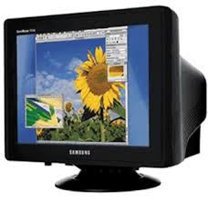
Monitores tipos de monitores.
Monitores CRT: Los monitores siguen este mismo proceso, primero se desarrollan en blanco y negro y más tarde se introducen los monitores a color. Las siglas de este tipo de monitor significan CadoticRayTube o tubo de rayos catódicos. EL monitor CRT es un dispositivo que permite la visualización de imágenes procedentes de la computadora por medio de un puerto de video hasta los circuitos del monitor.

Slide 3
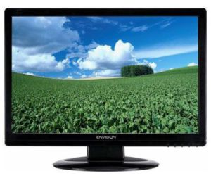
Monitores LCD:
Cada vez más populares, los monitores LCD ya son considerados, por muchos, indispensables para el uso de la computadora. No es para menos: además de que ocupan menos espacio, consumen menos energía y son más confortables para la vista que los CRT. La tecnología LCD no es empleada sólo en los monitores para computadoras. En el mercado, es posible encontrar dispositivos portátiles (como consolas de video, teléfonos celulares, calculadoras, cámaras digitales y andeles) cuya pantalla es LCD. Además de eso, vale acordarse que las notebooks utilizan esta tecnología hace años.

Slide 4

Pantalla plana TFT:
La pantalla TFT es una variante de pantalla de cristal líquido (LCD) que usa tecnología de transistor de película delgada TFT (Thin Film Transistor) para mejorar su calidad de imagen.
Las pantallas de cristal líquido normales presentan píxeles excitados en forma directa (se puede aplicar una tensión a través de un segmento sin que interfiera con otros segmentos de la pantalla).

Slide 5
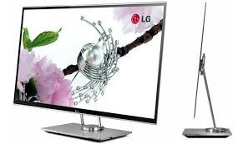
Monitores de pantalla plasma:
El contraste es la diferencia entre la parte más brillante de la imagen y la más oscura, medida en pasos discretos, en un momento dado. Generalmente, cuanto más alto es el contraste más realista.

Slide 6
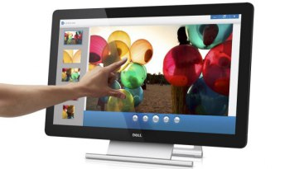
Monitores táctiles:
na pantalla táctil es una pantalla que mediante un toque directo sobre su superficie permite la entrada de datos y órdenes al dispositivo, y a su vez muestra los resultados introducidos previamente; actuando como periférico de entrada y salida de datos, así como emulador de datos interinos erróneos al no tocarse efectivamente.

Slide 7
Tipos de teclados

Slide 8
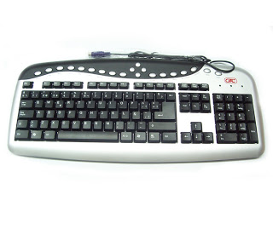
Teclado multimedia
Es un teclado normal, al cual se le agregan botones referentes a el uso del cd-rom y programas multimedia de la compradora.

